Slide 1


OBERSCHULE
Alexanderstraße
Profil Wirtschaft
wöchentlich 4 Stunden
Vertiefung der Inhalte aus dem Wirtschaftsunterricht

Slide 2
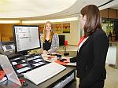


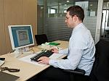
Berufe im Bereich Finanzen & Immobilien
Bankkaufleute
Kaufleute für Versicherungen/Finanzen
Immobilienkaufleute
Sozialversicherungsfachangestellte

Slide 3
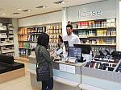
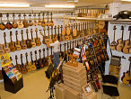

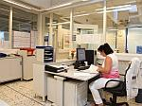
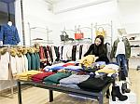

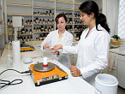
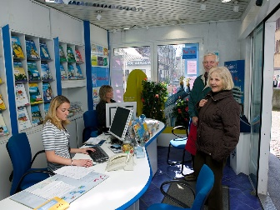
Berufe im Handel
Kaufleute im Einzelhandel
Musik-
fachhändlerInnen
Automobil-
kaufleute
Kaufleute im Groß- und Außenhandel
VerkäuferIn
Industrie-
kaufleute
Pharmazeutisch- kaufmännische
Angestellte
Tourismus-
kaufleute

Slide 4
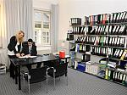
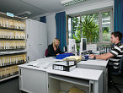
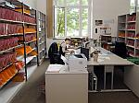

Berufe im Bereich Recht, Verwaltung & Steuern
Rechtsanwaltsfachangestellte
Verwaltungsfachangestellte
Justizfachangestellte
Steuerfachangestellte

Slide 5

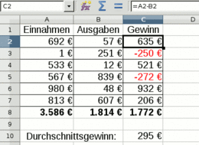

Inhalte Klasse 9
Finanzielle Allgemeinbildung
Rechtsgeschäfte
Märkte
Einnahmen und Ausgaben des Staates
Tabellenkalkulation (erste Schritte)

Slide 6
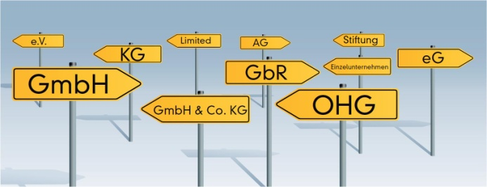
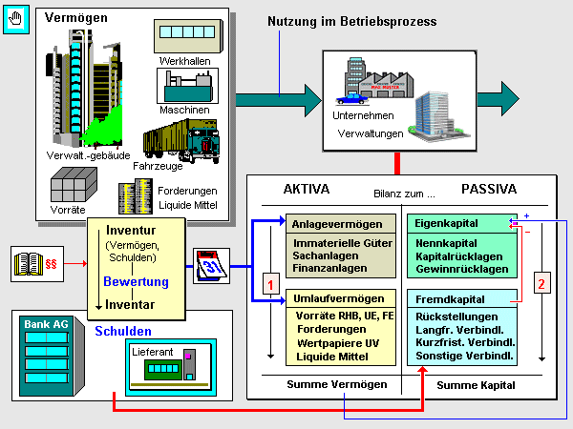
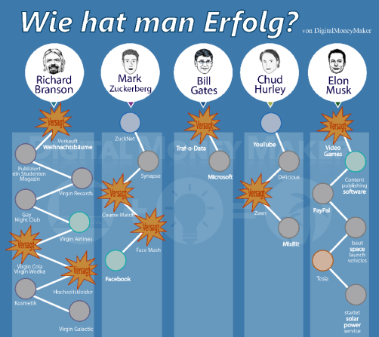
Inhalte Klasse 10
Rechtsformen von Unternehmen
Unternehmensgründungen
Referat über Unternehmensgründer
Wertschöpfungskette
Buchhaltung

Slide 7
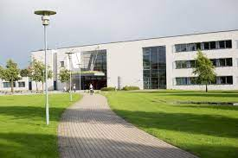
Zusammenarbeit BBS Wechloy
Ihr seid in Jahrgang 9 und 10 ein halbes Jahr lang für 2 Stunden an der BBS.

Slide 8
Für wen ist das Profil sinnvoll?
SchülerInnen, die …
… Spaß und Interesse am Thema Wirtschaft haben.
… sich damit wohl fühlen auch mal längere Sachtexte zu bearbeiten.
… keine Panik bekommen, wenn es mal etwas mit Mathe zu tun gibt.
… den Wunsch haben eine kaufmännische Ausbildung oder eine Ausbildung in einer Verwaltung zu machen.
… die sich vorstellen können, später in einem Büro zu arbeiten.
… die nach Klasse 10 die FOS Wirtschaft/Verwaltung oder das Wirtschaftsgymnasium besuchen wollen.

